Slide 1
Παρουσίαση
Εκπαιδευτικού Προγράμματος
Nηπιαγωγείου

Slide 2
Σχολική χρονιά:
2023 -2024
25o….Νηπιαγωγείο Καλαμαριάς
Δημιουργός: Τάνια Μάνεση

Slide 3
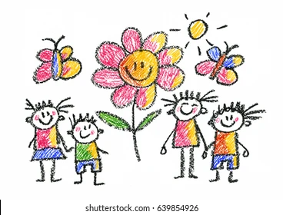
Κάθε παιδί:
Είναι μια ξεχωριστή προσωπικότητα.
Είναι διαφορετικό και ταυτόχρονα μοναδικό.
Ενδιαφέρεται για διαφορετικά πράγματα.
Μαθαίνει με διαφορετικό τρόπο.
Κατακτά τις γνώσεις με τον δικό του ρυθμό.
Δημιουργός: Τάνια Μάνεση
Αυτή τη διαφορετικότητα οφείλουμε
και προσπαθούμε να σεβόμαστε.

Slide 4
Κεντρικός μας στόχος:
να κάνουμε τα παιδιά μας
να αγαπήσουν το σχολείο τους
και να απολαύσουν
τον κόσμο του Νηπιαγωγείου
Δημιουργός: Τάνια Μάνεση

Slide 5
Νέο Αναλυτικό
Πρόγραμμα Σπουδών – Θεματικά Πεδία
1.ΠΑΙΔΙ & ΕΠΙΚΟΙΝΩΝΙΑ:
Γλώσσα
ΤΠΕ
2.ΠΑΙΔΙ, ΕΑΥΤΟΣ & ΚΟΙΝΩΝΙΑ:
Προσωπική & Κοινωνικοσυναισθηματική Ανάπτυξη
Κοινωνικές Επιστήμες
Δημιουργός: Τάνια Μάνεση

Slide 6
Νέο Αναλυτικό
Πρόγραμμα Σπουδών – Θεματικά Πεδία
3.ΠΑΙΔΙ & ΘΕΤΙΚΕΣ ΕΠΙΣΤΗΜΕΣ
Μαθηματικά
Φυσικές Επιστήμες
Τεχνολογία Κατασκευών
4.ΠΑΙΔΙ, ΣΩΜΑ, ΔΗΜΙΟΥΡΓΙΑ & ΕΚΦΡΑΣΗ
Κινητική Αγωγή
Τέχνες
Δημιουργός: Τάνια Μάνεση

Slide 7
Νέο Αναλυτικό
Πρόγραμμα Σπουδών
Δημιουργός: Τάνια Μάνεση

Slide 8
Από το σχολικό έτος 2023-2024 εφαρμόζεται σε όλα τα Νηπιαγωγεία της χώρας.
Πηγή
Δημιουργός: Τάνια Μάνεση

Slide 9
Κεντρικός άξονας του εκπαιδευτικού προγράμματος στο Νηπιαγωγείο είναι η συναισθηματική ανάπτυξη των προνηπίων και νηπίων
Η αναγνώριση του συναισθήματος από το παιδί.
Η έκφραση του συναισθήματος.
Η καλλιέργεια ενσυναισθητικής
συμπεριφοράς.
Η κατανόηση των συναισθημάτων
των άλλων.
Η καλλιέργεια στάσης αλληλεγγύης
και αλληλοϋποστήριξης.
Δημιουργός: Τάνια Μάνεση

Slide 10
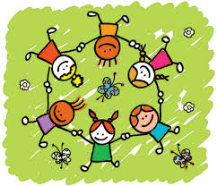
Βασικοί άξονες εφαρμογής
του εκπαιδευτικού προγράμματος
Αυθόρμητες, ημικαθοδηγούμενες
και καθοδηγούμενες δραστηριότητες.
Ατομικές και ομαδικές εργασίες.
Παιγνιώδεις δράσεις.
Επίδειξη συνοδευτικού εποπτικού υλικού.
Διαπραγμάτευση ποικίλων θεματικών ενοτήτων.
Αξιοποίηση ψηφιακών μέσων & λογισμικών.
Αναφορά και διδακτική αξιοποίηση
Παγκόσμιων Ημερών.
Δημιουργός: Τάνια Μάνεση

Slide 11
Οι πέντε
μαθησιακές περιοχές του
Διαθεματικού Ενιαίου Πλαισίου Προγραμμάτων Σπουδών
1.ΠΑΙΔΙ ΚΑΙ ΓΛΩΣΣΑ
2.ΠΑΙΔΙ & ΜΑΘΗΜΑΤΙΚΑ
3.ΠΑΙΔΙ & ΠΕΡΙΒΑΛΛΟΝ
4.ΠΑΙΔΙ, ΔΗΜΙΟΥΡΓΙΑ & ΕΚΦΡΑΣΗ
5.ΠΑΙΔΙ & ΤΕΧΝΟΛΟΓΙΑ
Δημιουργός: Τάνια Μάνεση

Slide 12
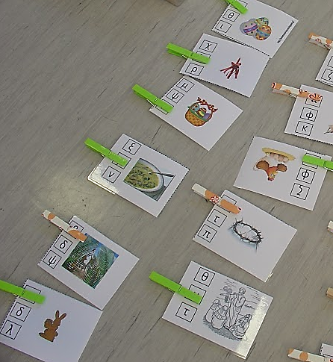
ΠΑΙΔΙ & ΓΛΩΣΣΑ
Κατανόηση και παραγωγή προφορικού λόγου με ελεύθερες ανακοινώσεις,
διάλογο, συζήτηση, ανάπτυξη θέματος,
παραμύθια, εξιστορήσεις, ποίηση.
Γραφή: αναδυόμενη
γραφή, δραστηριότητες
πρώτης γραφής και
ανάγνωσης.
Δημιουργός: Τάνια Μάνεση

Slide 13
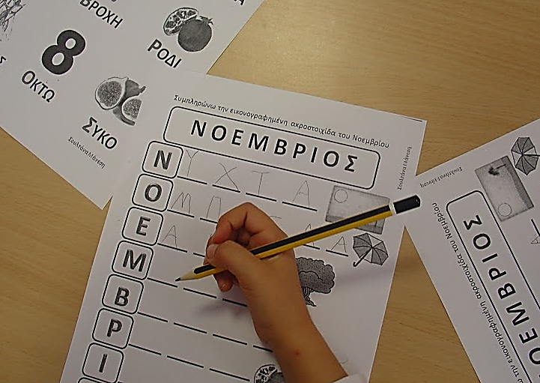
ΠΑΙΔΙ & ΓΛΩΣΣΑ
Γραφή & ανάγνωση
Ασκήσεις φωνολογικής επίγνωσης
Αναγνώριση και αντιγραφή των γραμμάτων (κεφαλαίων και πεζών)
Ταυτίσεις λέξεων
Γραφή ονόματος
Απλοί συλλαβισμοί
Δημιουργός: Τάνια Μάνεση

Slide 14
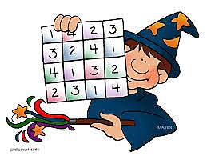
ΠΑΙΔΙ & ΜΑΘΗΜΑΤΙΚΑ
Επεξεργασία πρωτομαθηματικών εννοιών, αναγνώριση αριθμητικών συμβόλων, μετρήσεις, συγκρίσεις, αντιστοιχίσεις, σειροθετήσεις, ταξινομήσεις, ομαδοποιήσεις, ταυτίσεις, απλές προσθέσεις και αφαιρέσεις.
Δημιουργός: Τάνια Μάνεση

Slide 15
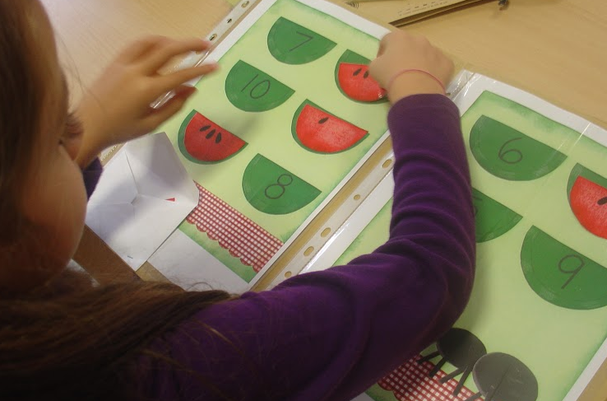
ΠΑΙΔΙ & ΜΑΘΗΜΑΤΙΚΑ
Μαθηματικά:
Αριθμοί 1-20 (αναγνώριση αριθμητικών συμβόλων & γραφή)
Εξοικείωση με τις δεκάδες ως το 100.
Σχήματα
Δημιουργός: Τάνια Μάνεση

Slide 16
ΠΑΙΔΙ & ΠΕΡΙΒΑΛΛΟΝ
Γνωριμία με αντίγραφα εικαστικών έργων &
εκθέματα Μουσείων.
Λαογραφικά (ελληνικά ήθη και έθιμα).
Εξωσχολικές δραστηριότητες: εκδρομές, εκπαιδευτικές επισκέψεις, παρακολούθηση θεατρικών παραστάσεων.
Πειράματα Φυσικών Επιστημών.
Περιβαλλοντικά: οικολογική ευαισθητοποίηση.
Υλοποίηση εκπαιδευτικών προγραμμάτων.
Δημιουργός: Τάνια Μάνεση

Slide 17
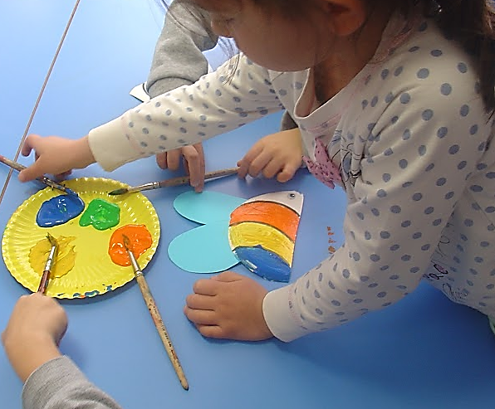
ΠΑΙΔΙ-ΔΗΜΙΟΥΡΓΙΑ & ΕΚΦΡΑΣΗ
Κινητικά: γυμναστική, αθλητικές δραστηριότητες
Ομαδικά παιχνίδια
Μουσικά: τραγούδια
Εικαστικά: ζωγραφική, χειροτεχνία, τρισδιάστατες κατασκευές, πηλός, πλαστελίνη, χαρτοκολλητική.
Θεατρικά δραματοποίηση, κουκλοθέατρο, συμβολικό παιχνίδι
Δημιουργός: Τάνια Μάνεση

Slide 18
ΠΑΙΔΙ & ΤΕΧΝΟΛΟΓΙΑ
Εκπαιδευτική αξιοποίηση των Τεχνολογιών με παρακολούθηση εκπαιδευτικών βίντεο, προβολή διαφανειών, επίδειξη εποπτικού υλικού
Δραστηριότητες ρομποτικής (STEM)
Διδακτική αξιοποίηση εκπαιδευτικών λογισμικών για δημιουργία ομαδικής αφίσας, εικονοϊστοριών και κόμικς.
Δημιουργός: Τάνια Μάνεση

Slide 19
Η εισαγωγή της αγγλικής γλώσσας στο Νηπιαγωγείο – Πρόγραμμα ΕΑΝ
Η αγγλική γλώσσα εισάγεται στο Νηπιαγωγείο μέσω ειδικά σχεδιασμένων εκπαιδευτικών σεναρίων και δημιουργικών, βιωματικών δραστηριοτήτων
Διάρκεια διδασκαλίας: 2 ώρες την εβδομάδα για το κάθε τμήμα
Δημιουργός: Τάνια Μάνεση

Slide 20
Πρόγραμμα αγγλικών για τα τμήματα του Νηπιαγωγείου μας
Τμήμα 1:
Τρίτη 10:45π.μ. – 11.30 π.μ. &
Πέμπτη 11:45π.μ. – 12:30 μ.μ.
Τμήμα 2:
Τρίτη 11:45π.μ. –12:30μ.μ.&
Πέμπτη 10:45π.μ. – 11.30 π.μ.
Δημιουργός: Τάνια Μάνεση

Slide 21
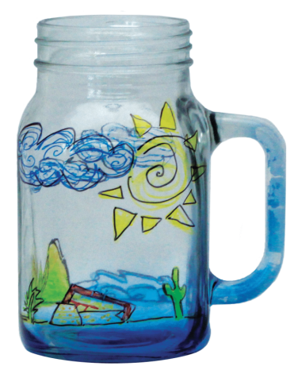
Εργαστήρια Δεξιοτήτων
1^{ος} θεματικός κύκλος
Οκτώβριος-Νοέμβριος
«Φεύγοντας από το εγώ, βαδίζουμε στον δρόμο του εμείς »
2^{ος} θεματικός κύκλος
Δεκέμβριος-Ιανουάριος
«Οι πλημμύρες και οι σεισμοί θέλουν γνώση και πυγμή!»stem

Slide 22
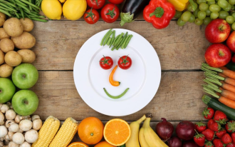
Εργαστήρια Δεξιοτήτων
3^{ος} θεματικός κύκλος
Φεβρουάριος-Μάρτιος
«Τη διατροφή μου εγώ φροντίζω… την υγεία μου έτσι χτίζω!»
4^{ος} θεματικός κύκλος
Απρίλιος-Μάιος
«Όλοι μαζί εθελοντές για καθαρές ακτές!»

Slide 23
Ωρολόγιο Πρόγραμμα
Πρωινή ζώνη: 7.45 π.μ. – 8.15 π.μ.
ώρα προσέλευσης:7.45 π.μ. – 8.00 π.μ.
Πρωινό υποχρεωτικό πρόγραμμα:
8.15 π.μ. – 13.00 μ.μ.
ώρα προσέλευσης: 8.15 π.μ. – 8.30 π.μ.
Ολοήμερο προαιρετικό πρόγραμμα:
13.00 μ.μ. – 16.00 μ.μ.

Slide 24
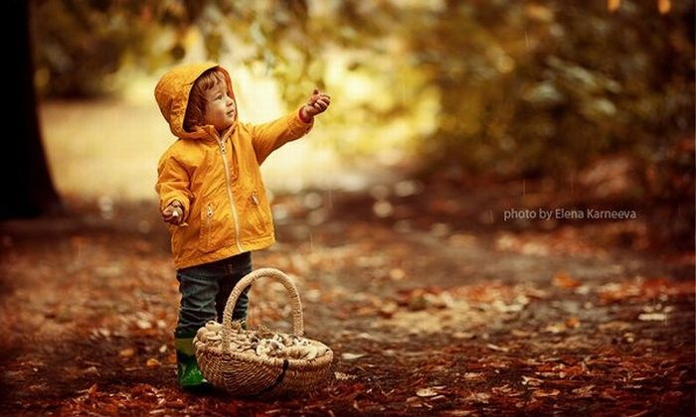
Ερωτήσεις;
Σας ευχαριστούμε για την προσοχή σας.

